Slide 1
Hallby handboll F12
Tack för presenten!!

Slide 2
IF Hallby F12
Ledare: Mia Chaib, Sofia Karlsson, Mats Thomasson,
Heléne Thomasson, Joakim Rosenkvist,
Michael Nymoen, Jenny Larsson, Patrik Bergling
Ungdomsansvarig: Kim Shepard
Faddrar: Nora Edin, Tova Dahlgren & Sara Ander
Föräldraråd: Sara, Andersson, Martin Jacobsson, Anna Österström

Slide 3
Föräldrarådet
Säljaktivitet – ansvariga?
Ekonomi
Övriga frågor

Slide 4
Kommunikation
Via laget.se
Mail
Sluten Facebookgrupp
sms
OK att publicera bilder??

Slide 5
Laget.se
Ladda ner app
Kontaktbok
Prenumerera på kalendern (länk)
Kallelsesystem OBS!! Anmälan….(datum)

Slide 6
Kommunikation med tjejerna
SMS-grupp med flickorna
Själva meddela ev. frånvaro och orsak

Slide 7
Träningar
3 träningar/v, 2 handbollspass och 1 fys.pass
Träningsnärvaro (fysiskt & psykiskt)
Nivåanpassning

Slide 8
Seriespel
1 lag i Småland-Blekinge F13
1 lag i Västgöta F12
Spel/kör/tvätt/sekretariatschema – månadsvis
Långa resor >15 mil minibuss

Slide 9
DM - Distriktsmästerskap
Så här funkar det…
Laguttagning

Slide 10
Sekretariat, matchvärdar
EMP (Elektroniskt MatchProtokoll)
Utbildning, 4/10
Matchvärdar vid flickornas hemmamatcher

Slide 11
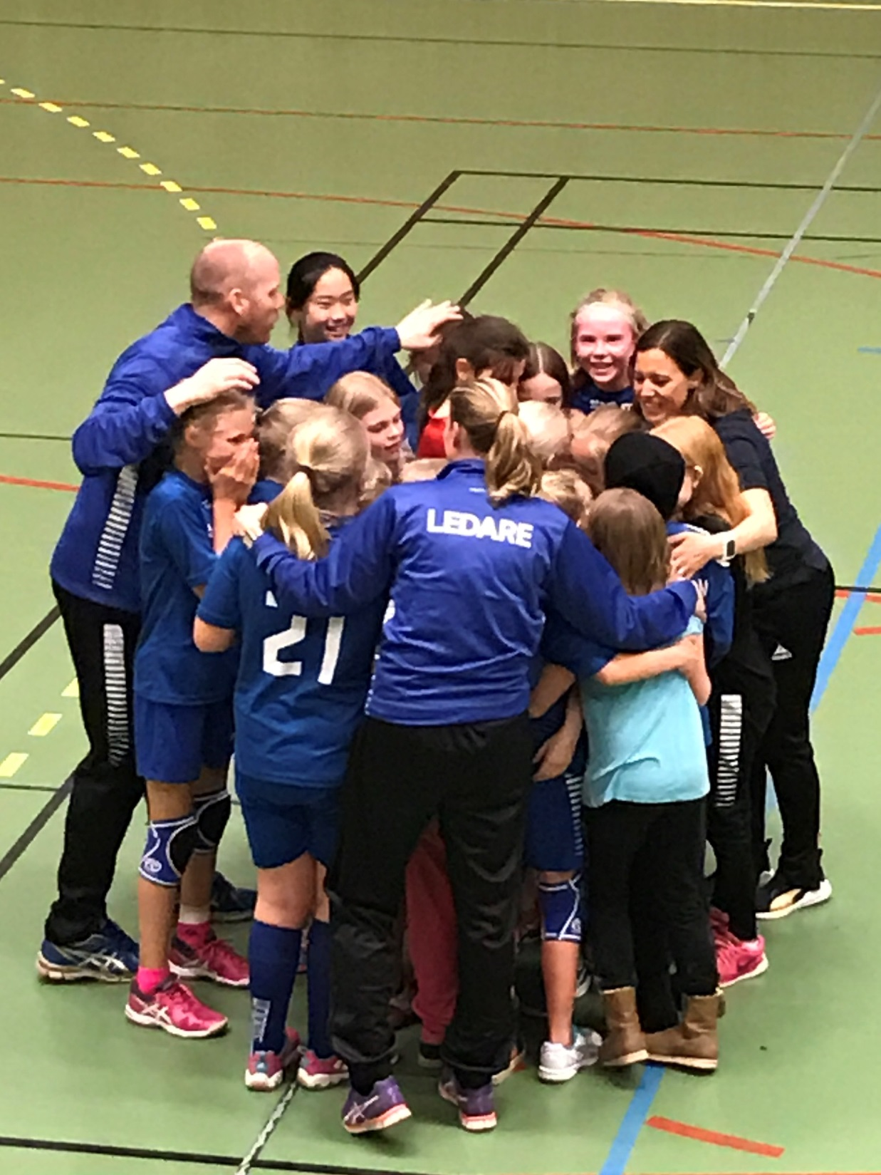
”Blå tråden”
Hallbys värdegrund
Blå tråden

Slide 12
Ert ansvar som föräldrar…
Trösta, stötta och muntra upp i alla lägen
När vi spelar matcher mot andra lag så representerar även ni föräldrar Hallby
Positiva och glada föräldrar som hejar fram laget och uppskattar motståndare, domare och funktionärer, ger Hallby ett gott anseende. Föregå alltid med gott exempel.
Det är viktigt att vi respekterar rollfördelningen ledare/föräldrar.
Se till att spelarna har:
sovit bra
ätit ev. har med sig matsäck
har rätt utrustning

Slide 13
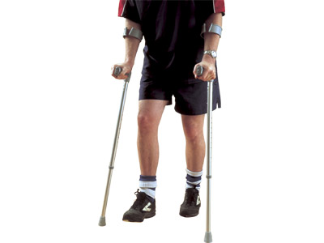
Sjukdom/skador
Tränings-/spelklara spelare

Slide 14
Avgifter… (faktura via mail)
Medlemsavgifter 2018/2019: Familjekort:(alla i familjen) 750:- Senior: (övriga) 500:- Ungdom: (18 år och yngre) 300:- Träningsavgifter 2018/2019: Födda 2000-2005 1750:- Födda 2006-2007 1350:- Födda 2008-2010 1150:- Födda 2011-2012 850.- (Handbollsskola/Medlemsavgift ingår) Syskonrabatt: Äldsta syskonet betalar full avgift, övriga syskon var för sig halv avgift.
Varje familj ska också prenumerera eller sälja 1 st Hemmavinsten. (Det går att friköpa sig för 600 :- som då tillkommer på avgiften.)
Inga övriga krav att sälja lotter!

Slide 15
Skadevi cup 2-4/11
Matcher i Skövde och troligen i Tibro
Övernattning, Tibro
Kostnad
Frukost
Mat (föräldrahjälp)
Godis/fika, mobilförbud på cuper...

Slide 16
Hallbybollen 4-6/1 - 2019
Föräldraengagemang!!!!!!
2 lag anmälda…

Slide 17
Ytterligare cup, i vår
Återkommer…

Slide 18
Fokusområden (teori)
Spelarkontrakt – värdegrund
Avslappning - mindfullness

Slide 19
Övriga frågor…

